Slide 1



SDK, NDK and ASE
:: UCY 2010 | EPL371 Systems Programming
Παπαδιομήδους Διομήδης
Κώστα Κων/τίνος
Χριστοφόρου Κων/τινος
Νικολαΐδης Γιώργος

Slide 2
Εισαγωγή
Android είναι ένα software stack για τις κινητές συσκευές που περιλαμβάνει ένα OS, ένα Middleware και βασικές εφαρμογές.
Based on Linux Kernel 2.6.
Επιτρέπει στους developers να γράφουν ελεγχόμενο κώδικα σε Java , ελέγχοντας τις συσκευές μέσο Google-developed Java libraries.
Προσφέρονται τα εργαλεία SDK,NDK και ASE.
EPL371 SYSTEMS PROGRAMMING :: ANDROID PROJECT
Notes:
Middleware: (δηλαδή ένα λογισμικό που συνδέει την επικοινωνία μεταξύ διαφόρων εφαρμογών και διεργασιών που μπορούν να τρέχουν σε μία ή πολλές μηχανές).

Slide 3
1. Ιστορική Αναδρομή
Ιούλιος 2005:
  Η Google απέκτησε το Android Inc.
Νοέμβριος 2007:
  Σχηματίζεται η Open Handset Alliance (OHA)‏
  Η OHA ανακοινώνει το 1^{ο} τους προϊόν, Android
Οκτώβριος-Δεκέμβριος 2008
  14 νέα μέλη για το σχέδιο Android
  Το Android είναι διαθέσιμο ως open source
Έτος 2009
  Υλοποιούνται οι εκδόσεις 1.5 (Cupcake), 1.6 (Donut), 2.0/2.1 (Éclair), με βελτιώσεις στην ταχύτητα του υλικού και σε διάφορες εφαρμογές
Ιανουάριος 2010
  Η τελευταία έκδοση είναι η 2.1 SDK
EPL371 SYSTEMS PROGRAMMING :: ANDROID PROJECT

Slide 4
2. Πλεονεκτήματα
Χαμηλότερο κόστος στην αγορά κινητού
  Δωρεάν στους κατασκευαστές κινητών
  Φθηνότερες συσκευές
Open source
  Μπορείς να προσαρμόσεις πλήρως το τηλέφωνο με τα συμφέροντά σου.
  Νέες καινοτομικές εφαρμογές (Market)
Το Android προσφέρει την δυνατότητα για την εύκολη και γρήγορη ανάπτυξη εφαρμογών .
EPL371 SYSTEMS PROGRAMMING :: ANDROID PROJECT

Slide 5
3. Μειονεκτήματα
Απόρριψη από μεταφορείς οι οποίοι επιβάλλουν τέλη
  Web-based εφαρμογές επιτρέπουν δωρεάν πρόσβαση στους κάτοχους κινητών με Google Android
Λόγω του ότι είναι open source αυξάνεται το ρίσκο να γίνει πιο εύκολα hack.
Το Java enabled system δεν μπορεί να εγκατασταθεί στην memory card όπου αυτό σημαίνει ότι οι εφαρμογές και το software πρέπει να αποθηκευτούν απευθείας στην μνήμη του τηλεφώνου και αυτό μειώνει σημαντικά το διαθέσιμο χώρο.
EPL371 SYSTEMS PROGRAMMING :: ANDROID PROJECT

Slide 6
4. Εγκατάσταση
Download Eclipse for Java
  http://www.eclipse.org/downloads/
Download Android SDK from
  http://developer.android.com/sdk/index.html
Με βάση τις οδηγίες συνεχίζω την εγκατάσταση:
  http://developer.android.com/sdk/installing.html
Eclipse: Help → Install New software
  http://download.eclipse.org/webtools/updates
  https://dl-ssl.google.com/android/eclipse
Eclipse: Open Android SDK and AVD Manager
  Θέτετε το path για το SDK που κατεβάσετε πιο πάνω.
EPL371 SYSTEMS PROGRAMMING :: ANDROID PROJECT

Slide 7
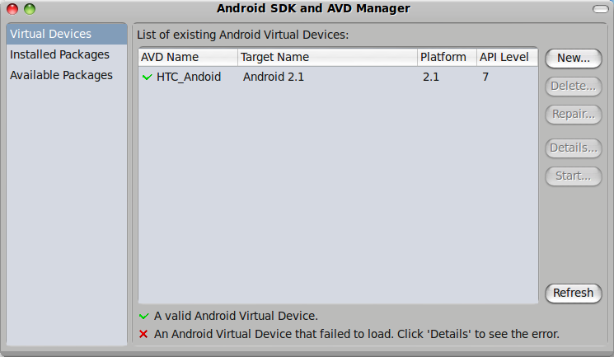
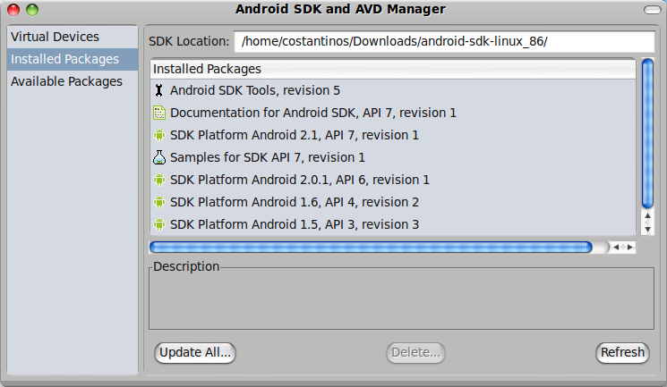
4. Εγκατάσταση
Μεταγλώττιση:
  Δημιουργία AVD (Android Virtual Machine)
  Εκκίνηση του προγράμματος μέσω Eclipse (run button).
EPL371 SYSTEMS PROGRAMMING :: ANDROID PROJECT

Slide 8
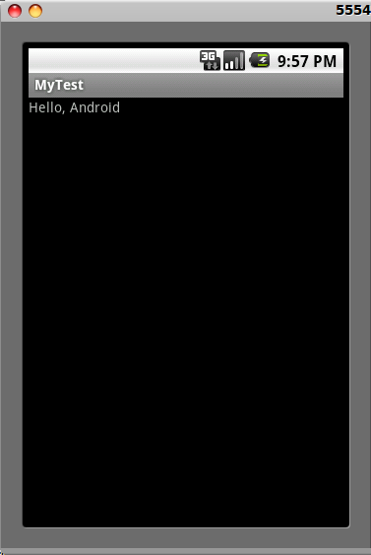
4. Εγκατάσταση
package MyTest.apk;
import android.app.Activity;
import android.os.Bundle;
import android.widget.TextView;
public class HelloAndroid extends Activity {
/** Called when the activity is first created. */
@Override
public void onCreate(Bundle savedInstanceState) {
super.onCreate(savedInstanceState);
TextView tv = new TextView(this);
tv.setText("Hello, Android");
setContentView(tv);
}
}
EPL371 SYSTEMS PROGRAMMING :: ANDROID PROJECT

Slide 9
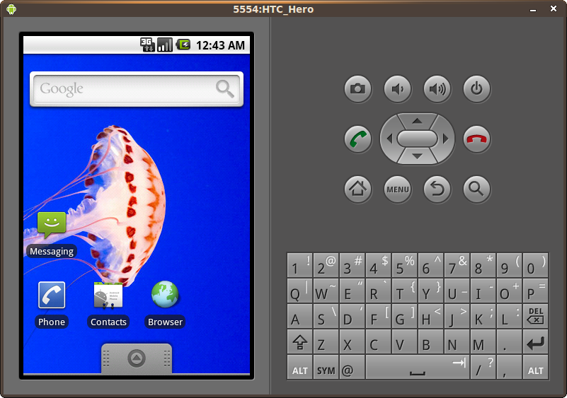
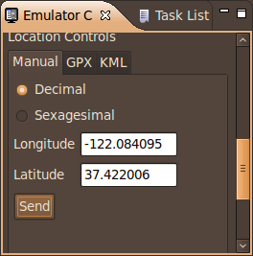
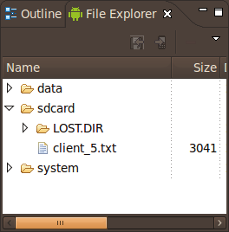
4. Εγκατάσταση
SDK Emulator Manager
Control it directly from Eclipse!
  GPS support
  Wi-Fi support
  File explorer
EPL371 SYSTEMS PROGRAMMING :: ANDROID PROJECT

Slide 10






































5. Παρουσίαση Δυνατοτήτων μέσω Παραδειγμάτων
APPLICATIONS
Home
Contacts
Phone
Browser
…
APPLICATION FRAMEWORK
Activity Manager
Window Manager
Content Providers
View system
Package Manager
Telephony Manager
Resource Manager
Location Manager
Notification Manager
LIBRARIES
Surface Manager
Media Framework
SQLite
APPLICATION RUNTIME
Core Libraries
Open GL|ES
FreeType
Webkit
Dalvic Virtual Machine
SGL
SSL
libc
LINUX KERNEL
Display Driver
Camera Driver
Flash Memory Driver
Binder (IPC) Driver
Keypad Driver
Wifi Driver
Audio Drivers
Power Management
EPL371 SYSTEMS PROGRAMMING :: ANDROID PROJECT

Slide 11
5. Παρουσίαση Δυνατοτήτων μέσω Παραδειγμάτων
APK Package
Process
Activity
Thread
Local Service
Looper
UI
Events
Message
Queue
Thread
External
Service
Activity
System
Events
EPL371 SYSTEMS PROGRAMMING :: ANDROID PROJECT

Slide 12
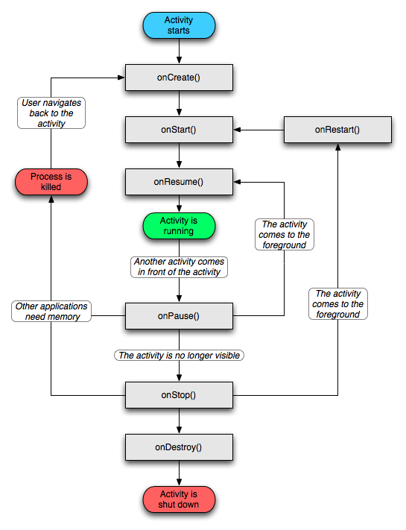
5. Παρουσίαση Δυνατοτήτων μέσω Παραδειγμάτων
Activities have several states.
Lifecycle methods are called on transitions.
You typically don’t need to use them all, but they are there!
EPL371 SYSTEMS PROGRAMMING :: ANDROID PROJECT

Slide 13
5. Παρουσίαση Δυνατοτήτων μέσω Παραδειγμάτων
public class GPS extends MapActivity {
private LocationManager locationManager=null;;
private LocationListener locationListener=null;;
private MapView mapView=null;
private MapController mapController=null;
/** Called when the activity is first created. */
@Override
public void onCreate(Bundle savedInstanceState) {
super.onCreate(savedInstanceState);
getWindow().setFlags(WindowManager.LayoutParams.FLAG_FULLSCREEN, WindowManager.LayoutParams.FLAG_FULLSCREEN);
requestWindowFeature(Window.FEATURE_NO_TITLE);
setContentView(R.layout.main);
//---use the LocationManager class to obtain GPS locations---
locationManager = (LocationManager)
getSystemService(Context.LOCATION_SERVICE);
locationListener = new MyLocationListener();
locationManager.requestLocationUpdates(LocationManager.GPS_PROVIDER,
0, 0, locationListener);
mapView = (MapView) findViewById(R.id.mapview1);
mapController = mapView.getController();
}
private class MyLocationListener implements LocationListener {
public void onLocationChanged(Location loc) {
if (loc != null) {
Toast.makeText(
getBaseContext(),
"Location changed : Lat: " + loc.getLatitude()
+ " Lng: " + loc.getLongitude(),
Toast.LENGTH_LONG).show();
GeoPoint p = new GeoPoint((int) (loc.getLatitude() * 1E6),
(int) (loc.getLongitude() * 1E6));
mapController.animateTo(p);
mapController.setZoom(12);
mapView.invalidate();
}
}
EPL371 SYSTEMS PROGRAMMING :: ANDROID PROJECT

Slide 14
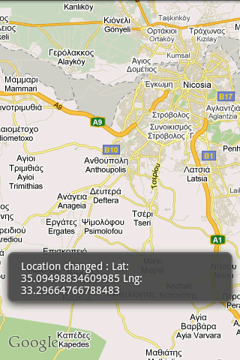
5. Παρουσίαση Δυνατοτήτων μέσω Παραδειγμάτων
EPL371 SYSTEMS PROGRAMMING :: ANDROID PROJECT

Slide 15
5. Παρουσίαση Δυνατοτήτων μέσω Παραδειγμάτων
/*retrieve data from database */
Cursor c = myDB.rawQuery("SELECT * FROM " + TableName , null);
int Column1 = c.getColumnIndex("Field1");
int Column2 = c.getColumnIndex("Field2");
// Check if our result was valid.
c.moveToFirst();
if (c != null) {
// Loop through all Results
do {
String Name = c.getString(Column1);
int Age = c.getInt(Column2);
Data =Data +Name+"/"+Age+"\n";
}while(c.moveToNext());
}
TextView tv = new TextView(this);
tv.setText(Data);
setContentView(tv);
}
catch(Exception e) {
Log.e("Error", "Error", e);
} finally {
if (myDB != null)
myDB.close(); } }
public class SQL extends Activity {
/** Called when the activity is first created. */
@Override
public void onCreate(Bundle savedInstanceState) {
super.onCreate(savedInstanceState);
SQLiteDatabase myDB= null;
String TableName = "myTable";
String Data="";
/* Create a Database. */
try {
myDB = this.openOrCreateDatabase("DatabaseName", MODE_PRIVATE, null);
/* Create a Table in the Database. */
myDB.execSQL("CREATE TABLE IF NOT EXISTS "
+ TableName
+ " (Field1 VARCHAR, Field2 INT(3));");
/* Insert data to a Table*/
myDB.execSQL("INSERT INTO "
+ TableName
+ " (Field1, Field2)"
+ " VALUES (‘cs07cc6‘,222);");
EPL371 SYSTEMS PROGRAMMING :: ANDROID PROJECT

Slide 16
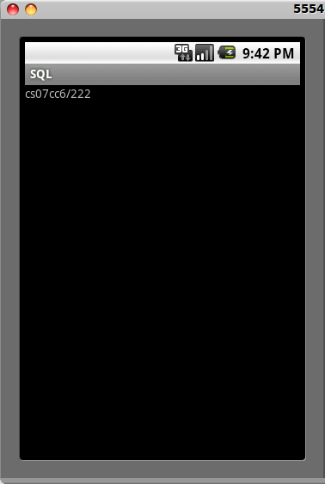
5. Παρουσίαση Δυνατοτήτων μέσω Παραδειγμάτων
SQLite:
  easier to setup
  great for temporary (testing databases)
  great for rapid development
  great for embedding in an application
  not fit for production (in large scale)
  doesn't have user management
  doesn't have many performance features
  doesn't scale well.
EPL371 SYSTEMS PROGRAMMING :: ANDROID PROJECT

Slide 17
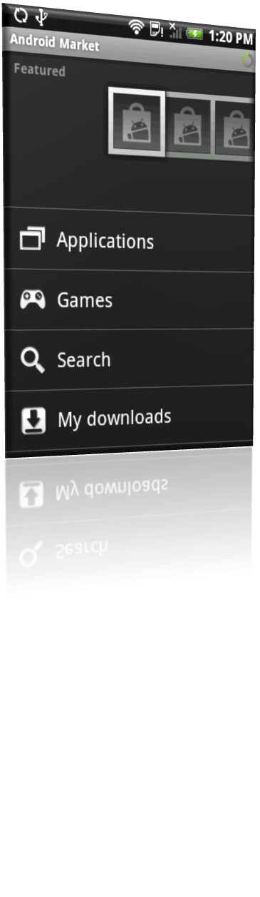
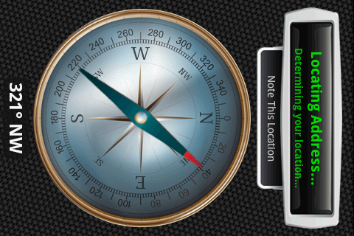
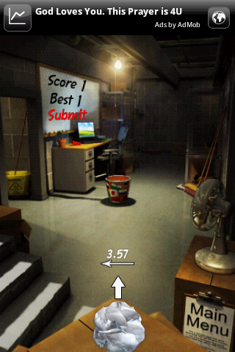
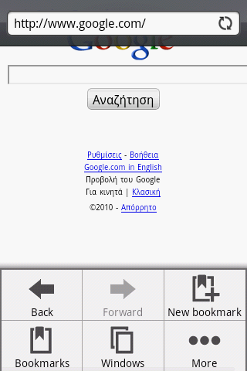
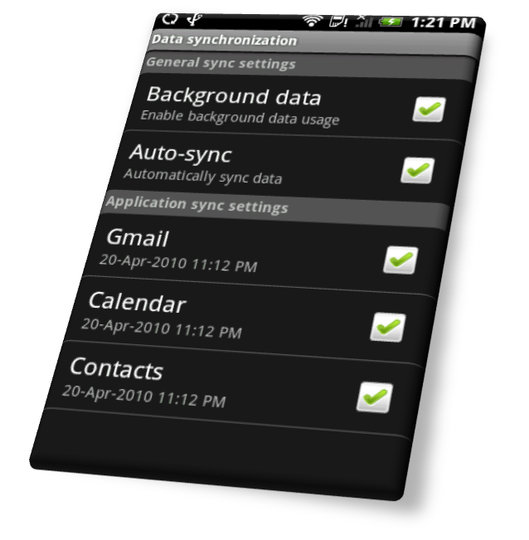
5. Παρουσίαση Δυνατοτήτων μέσω Παραδειγμάτων
EPL371 SYSTEMS PROGRAMMING :: ANDROID PROJECT

Slide 18
6. Συμπεράσματα Υλοποίησης του Προγράμματος Επίδειξης
Simple android application that stores trajectories using GPS for further use
Simple server side to communicate with client(s)
Server Side: ~570 lines
Client Side (.apk): ~500 lines
Total: ~1700 lines
60 man-hours
EPL371 SYSTEMS PROGRAMMING :: ANDROID PROJECT

Slide 19
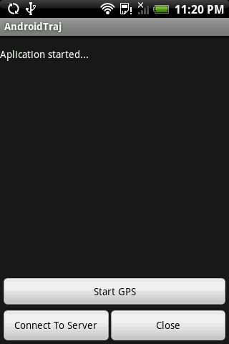
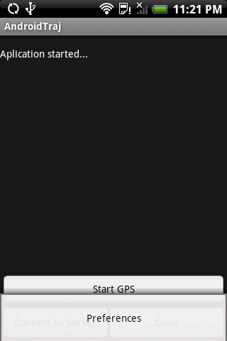
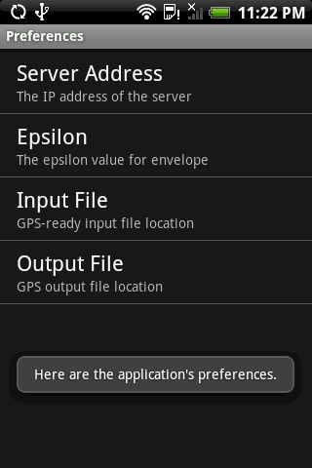
6. Συμπεράσματα Υλοποίησης του Προγράμματος Επίδειξης
EPL371 SYSTEMS PROGRAMMING :: ANDROID PROJECT

Slide 20
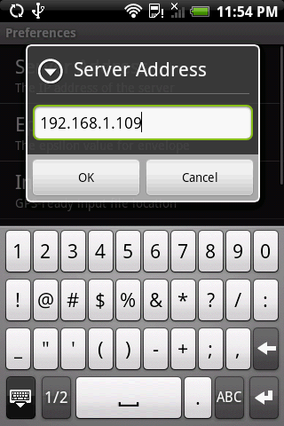
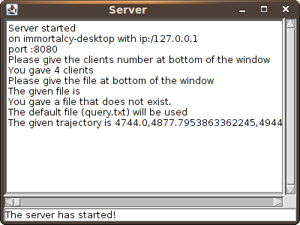
6. Συμπεράσματα Υλοποίησης του Προγράμματος Επίδειξης
EPL371 SYSTEMS PROGRAMMING :: ANDROID PROJECT

Slide 21
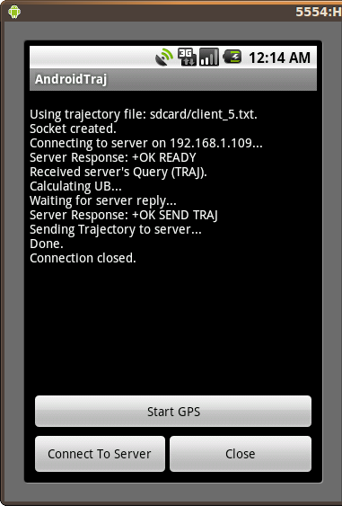
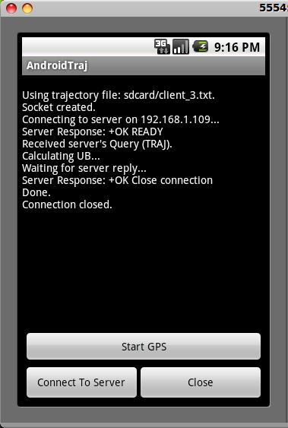
6. Συμπεράσματα Υλοποίησης του Προγράμματος Επίδειξης
EPL371 SYSTEMS PROGRAMMING :: ANDROID PROJECT

Slide 22
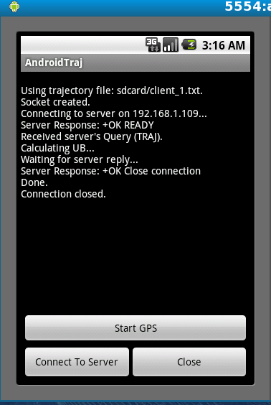
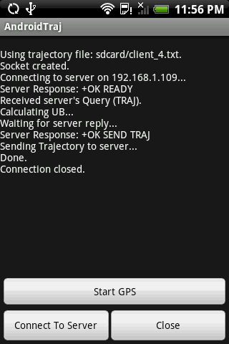
6. Συμπεράσματα Υλοποίησης του Προγράμματος Επίδειξης
EPL371 SYSTEMS PROGRAMMING :: ANDROID PROJECT

Slide 23
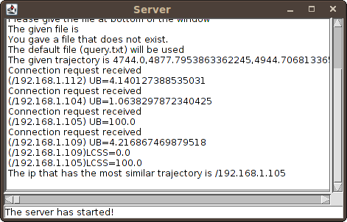
6. Συμπεράσματα Υλοποίησης του Προγράμματος Επίδειξης
EPL371 SYSTEMS PROGRAMMING :: ANDROID PROJECT

Slide 24
6. Συμπεράσματα Υλοποίησης του Προγράμματος Επίδειξης
<?xml version="1.0" encoding="utf-8"?>
<manifest xmlns:android="http://schemas.android.com/apk/res/android"
package="AndroidTraj.apk"
android:versionCode="1"
android:versionName="1.0">
<application android:icon="@drawable/icon" android:label="@string/app_name">
<activity android:name=".AndroidTraj"
android:label="@string/app_name">
<intent-filter>
<action android:name="android.intent.action.MAIN" />
<category android:name="android.intent.category.LAUNCHER" />
</intent-filter>
</activity>
<activity android:name="Preferences" android:label="Preferences"></activity>
</application>
<uses-permission android:name="android.permission.ACCESS_FINE_LOCATION"/>
<uses-permission android:name="android.permission.INTERNET"/>
</manifest>
EPL371 SYSTEMS PROGRAMMING :: ANDROID PROJECT

Slide 25
7. Συμπεράσματα
Οι περισσότερες εφαρμογές γράφονται στη JAVA.
Υπάρχει καλό documentation.
Ο χρήστης μπορεί να έχει τον απόλυτο έλεγχο πάνω στο λειτουργικό και τις εφαρμογές του συστήματος.
Μπορεί να προσφέρει τρομερές προοπτικές στους developers.
EPL371 SYSTEMS PROGRAMMING :: ANDROID PROJECT
Notes:
Οι περισσότερες εφαρμογές γράφονται στη JAVA, η οποία είναι μία υψηλού επιπέδου γλώσσα και είναι διεθνώς αναγνωρισμένη

Slide 26
8. Βιβλιογραφία
http://developer.android.com/guide/basics/what-is-android.html
http://sites.google.com/site/io/inside-the-android-application-framework
http://www.vogella.de/articles/Android/article.html
http://en.wikipedia.org/wiki/Android_%28operating_system%29
http://www.helium.com/items/1694340-what-are-the-disadvantages-and-drawbacks-of-the-google-android-operating-system
Book: Professional Android Application Development
EPL371 SYSTEMS PROGRAMMING :: ANDROID PROJECT

Slide 27
Questions?

